Slide 1
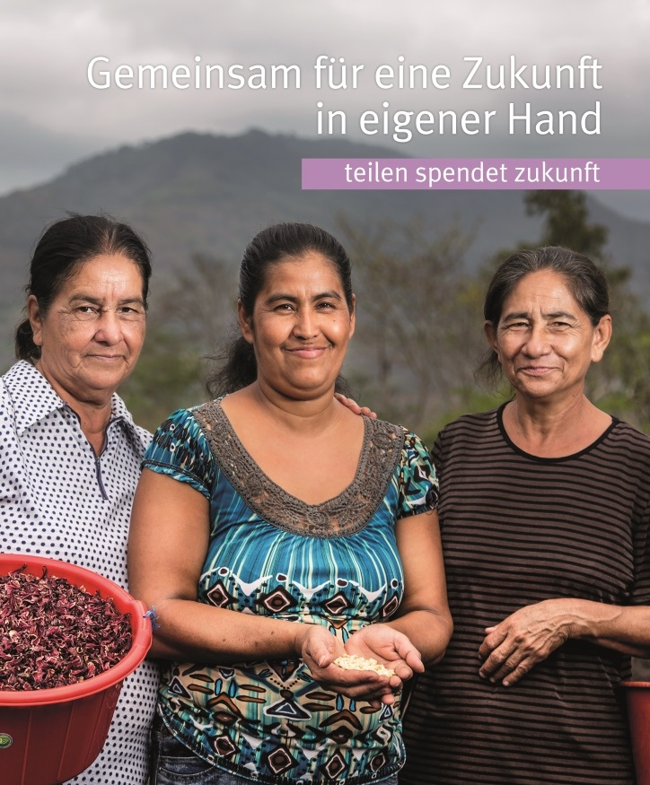


Notes:
Die Aktion Familienfasttag fördert rund 100 Frauen-Projekte in Asien, Lateinamerika und Afrika. Frauen erfahren, dass sie Rechte haben: auf Bildung, auf Gesundheit, auf eine Leben ohne Gewalt, auf faire Arbeitsbedingungen sowie auf politische Mitbestimmung und auf ökonomische Möglichkeiten.

Slide 2
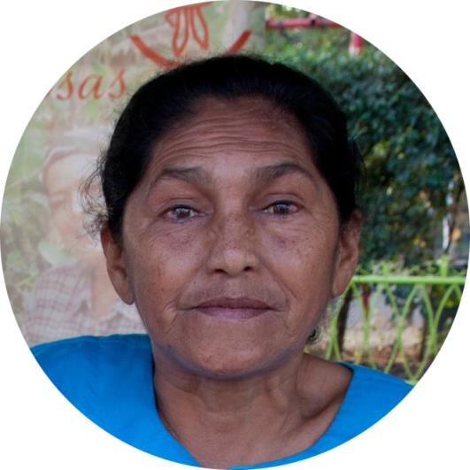
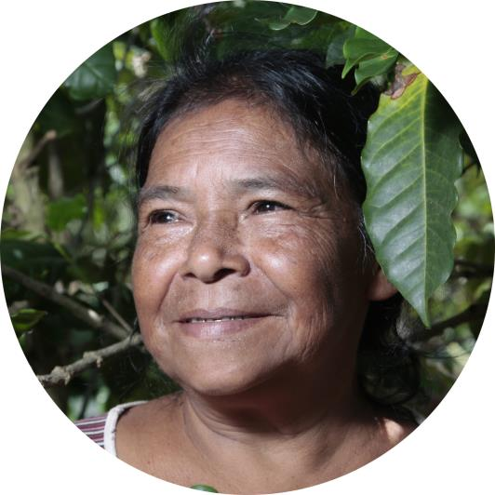
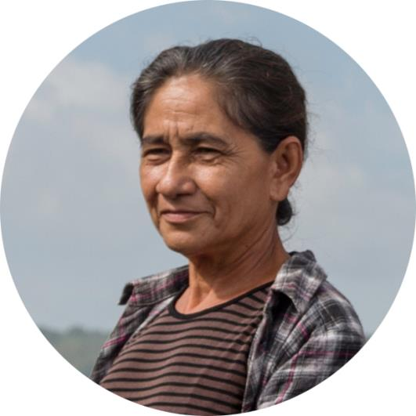
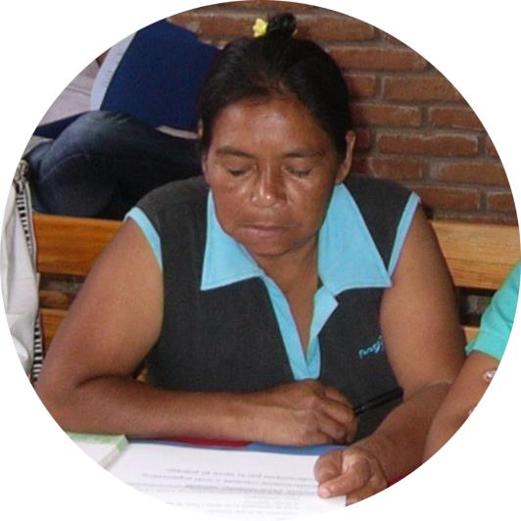
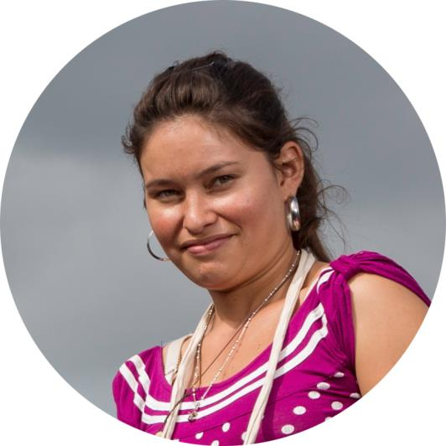
Notes:
„Frauen gehören ins Haus zu den Kindern“, heißt es in Nicaragua, dessen Bevölkerung zu zwei Dritteln lediglich die Grundschule abgeschlossen hat, wo der „Machismo“ das Zusammenleben prägt, Frauenrechte weitgehend missachtet werden und Gewalt gegen Frauen an der Tagesordnung ist. 27 % aller verheirateten oder in einer Partnerschaft lebenden Frauen geben an, bereits einmal von ihrem Partner misshandelt worden zu sein. Dunkelheit, Angst und Ohnmacht bestimmen ihr Leben.

Slide 3
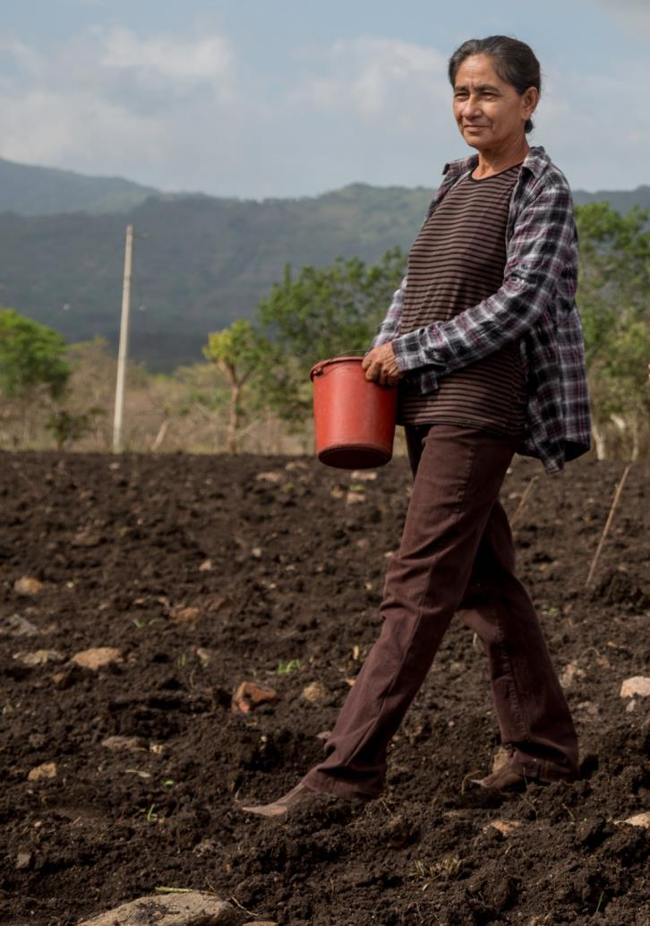
Notes:
FEM, die „Fundación entre Mujeres“, die kfb-Partnerorganisation, wurde als feministische und frauenpolitische Organisation gegründet. Sie hat den Frauen völlig neue Perspektiven eröffnet:
„Dank der Bildungsprogramme von FEM begannen wir uns zu organisieren und lernten unsere Rechte als Frauen kennen. Wir haben uns verändert, wir sind sowohl ideologisch als auch wirtschaftlich stärker geworden. Heute fühlen wir uns in der Lage zu sprechen, für uns selbst zu bestimmen, unsere eigenen Entscheidungen zu treffen. Ich denke, es sind viele Dinge die wir in der Gemeinschaft von FEM gelernt haben.“ sagt Gloria, eine der Frauen.

Slide 4
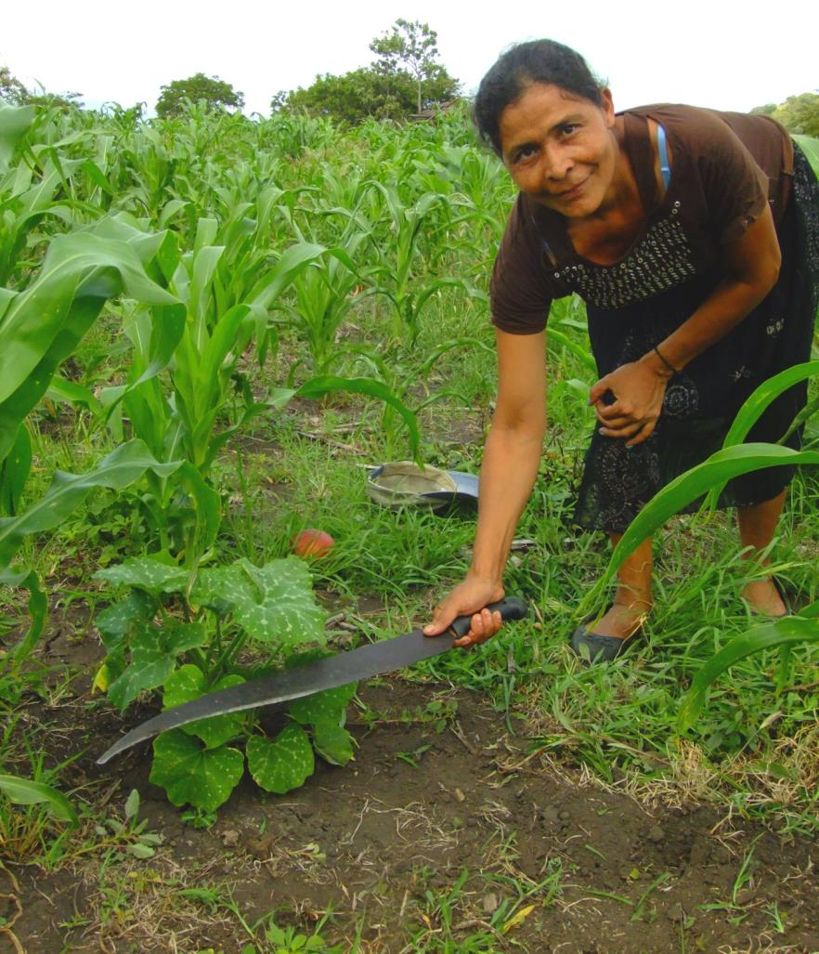
Notes:
„Früher durfte ich nicht zum meinem Mann auf das Feld. Jetzt weiß ich, dass ich am Feld arbeiten und Mais anpflanzen kann, weil ich gelernt habe, als Bäuerin zu arbeiten. Bei FEM habe ich gelernt, den Boden biologisch zu bewirtschaften“, berichtet Ivania.

Slide 5
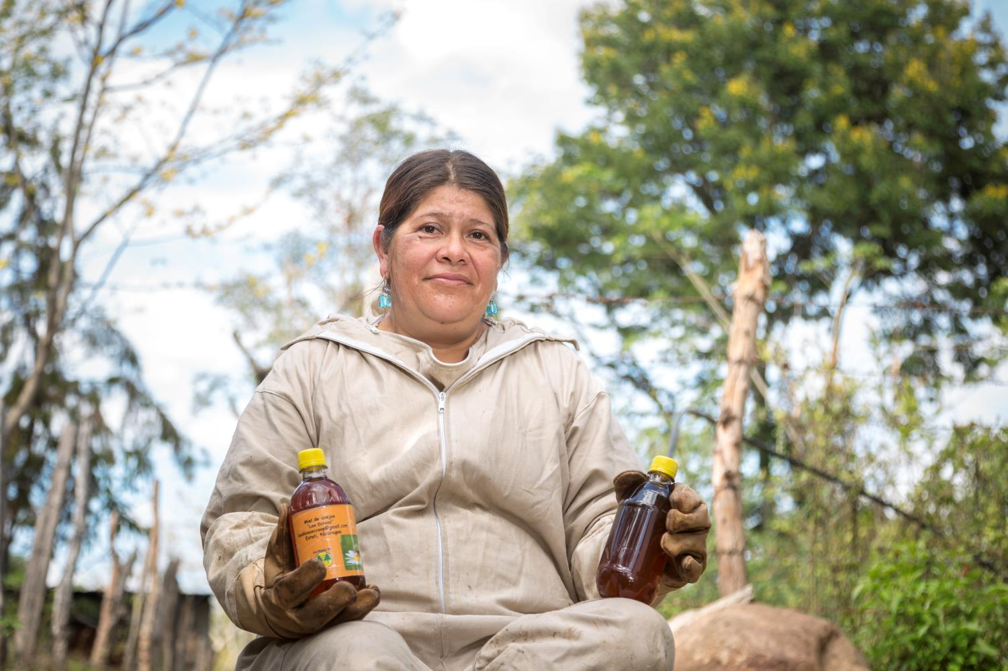
Notes:
Maria Elena hat viel erreicht: Mit Hilfe von FEM hat sie ein gutes Selbstwertgefühl entwickelt und ist Imkerin geworden. Voller Freude sagt sie über sich selbst: „Bevor ich FEM kennenlernte, ging ich nie aus, ich war schüchtern. In der Frauengruppe begann ich zu reden und lernte mich selber besser kennen. Jetzt weiß ich um meine Rechte als Frau. Ich sagte mir: `Ich bin eine Frau und ich kann viel erreichen.` Heute bin ich Imkerin, ich kann meinen eigenen Bienenhonig ernten und es gibt mir etwas, dass es eine Männerarbeit ist, die ich auch machen kann.“

Slide 6
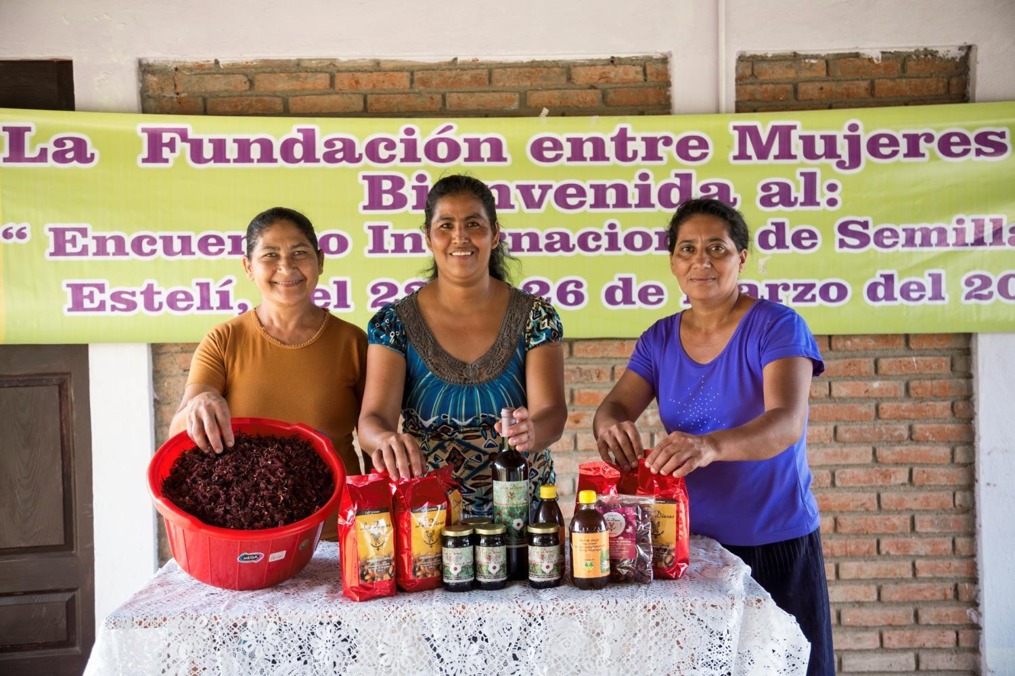
Notes:
Die Frauen haben sich gemeinsamen in einer Kooperative organisiert, in der sie Kaffee, Gemüse, Wein, Marmelade, Brot und andere landwirtschaftliche Produkte für den Eigenbedarf, aber auch für lokale, nationale und internationale Märkte herstellen.

Slide 7
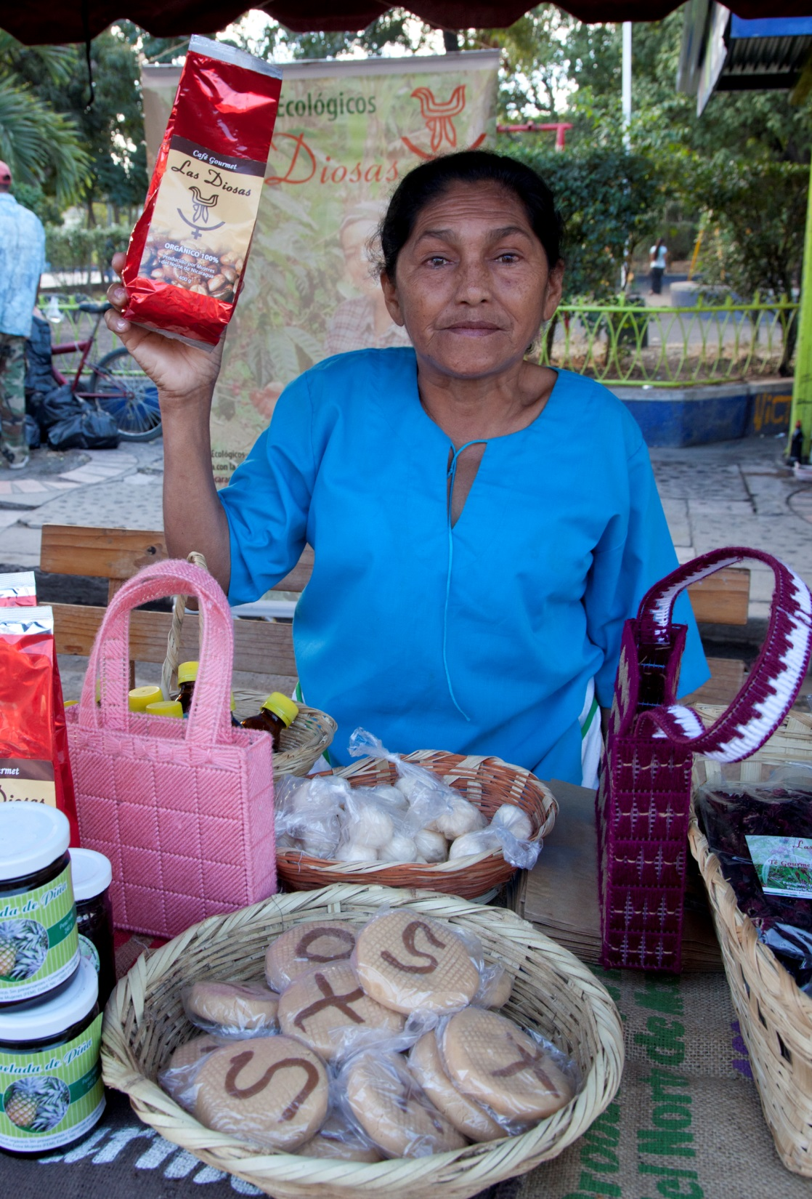
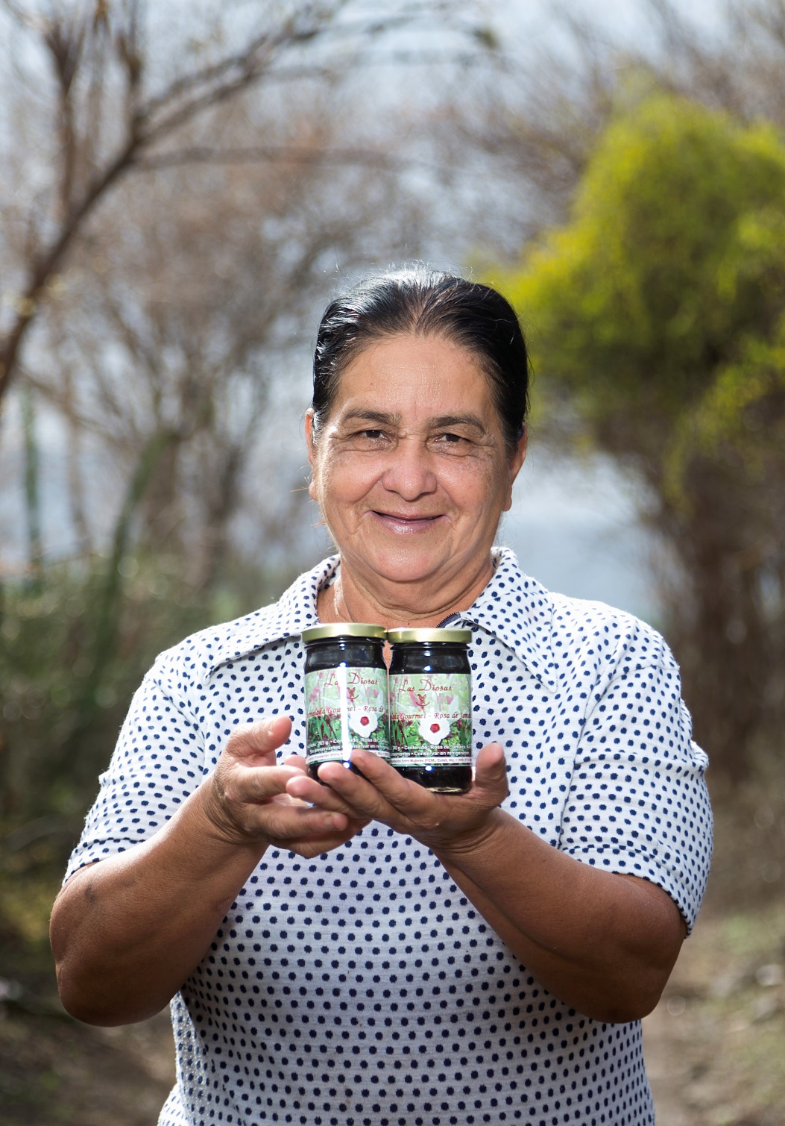
Notes:
FEM unterstützt sie mit Beratung, orientiert sich dabei an ökologischen Grundsätzen und den Werten einer „solidarischen Ökonomie“:
Menschen, nicht Waren stehen im Zentrum des Lebens. Frauen erzielen nicht nur eigenes Einkommen, sondern erleben, wie gegenseitige Hilfe und die Übernahme von Verantwortung stärken. Sie sind dadurch fähig, einen Betrieb selbst zu verwalten. So sind sie Mitbestimmende in einem sozialen Entwicklungsmodell, das auf Gleichberechtigung beruht.

Slide 8
Notes:
teilen spendet zukunft
Mit 20,- Euro ermöglichen Sie einer jungen Frau die Teilnahme an einem Workshop, der sie über Ausbildungschancen aufklärt und ihr Mut und Motivation gibt, ihre Zukunft selbst in die Hand zu nehmen.
Mit 50,- Euro sichern Sie eine Schülerin die Unterrichtsmaterialien für ein ganzes Jahr.
Mit 300,- Euro ermöglichen Sie einer Studentin, die landwirtschaftliche Universität zu besuchen und das Wissen in ihrem Dorf weiterzugeben.

